Slide 1

Název školy: Základní škola Karla Klíče Hostinné
Autor: Dobiášová Michaela
Název: VY_32_INOVACE_05_C 4_Podnebí a vegetace Asie
Téma: Asie
Číslo projektu: CZ.1.07/1.4.00/21.2131

Slide 2
ASIE
PODNEBÍ A VEGETACE

Slide 3
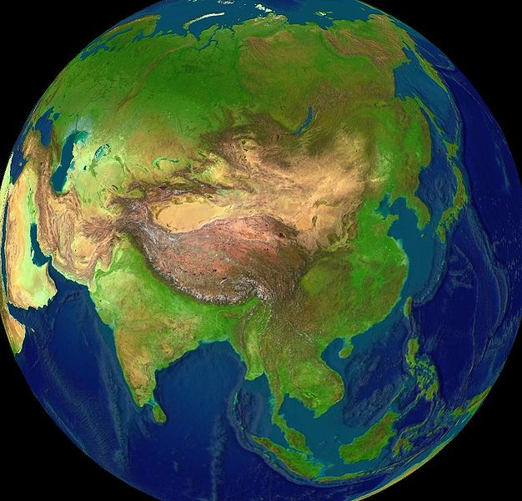
PODNEBÍ
Velmi rozmanité
Zasahuje do všech 5 podnebných pásů
Významně ho ovlivňuje rozlehlost světadílu
V, JV, J – ovlivňuje pravidelná monzunová proudění = v létě přináší množství srážek
- časté záplavy v níže položených oblastech

Slide 4
JZ – sucho, teplo, pokryta pouštěmi
Nitro kontinentu – kontinentální
- ubývá srážek, zvyšují se teploty
Na Arabském poloostrově někdy za celý rok vůbec nezaprší
Severní Sibiř – extrémní teploty udržují zemi
zamrzlou po celý rok
Severní Asie – teplota v zimě může klesnout až na -40°C

Slide 5
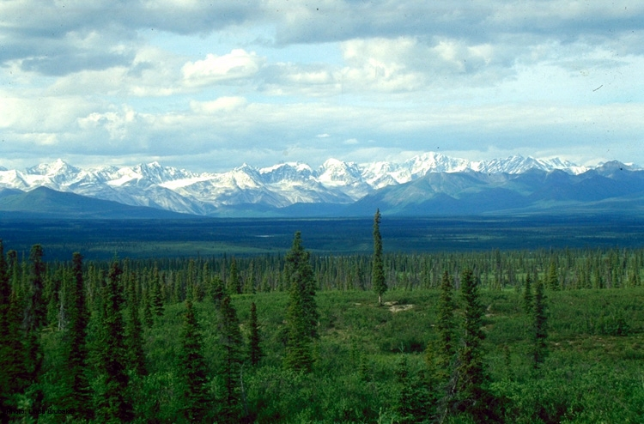
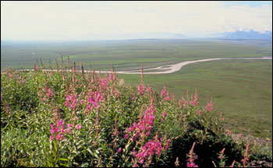
VEGETACE
Úzce souvisí s podnebím
Sever – tundra, směrem k jihu lesotundra a
dále pás severských lesů = tajga
Střed – horské masivy a suché plošiny s
pouštěmi (Gobi)
- stepi a pás listnatých lesů (původní
pouze v Číně

Slide 6
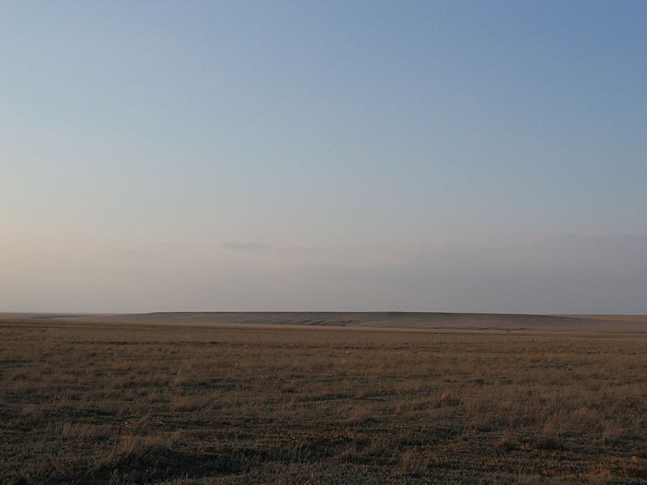
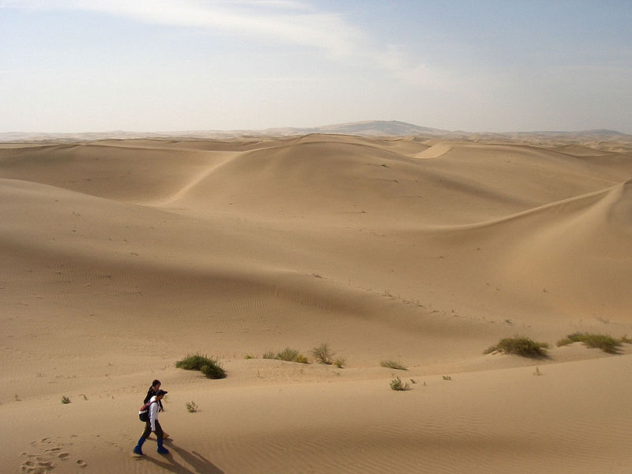
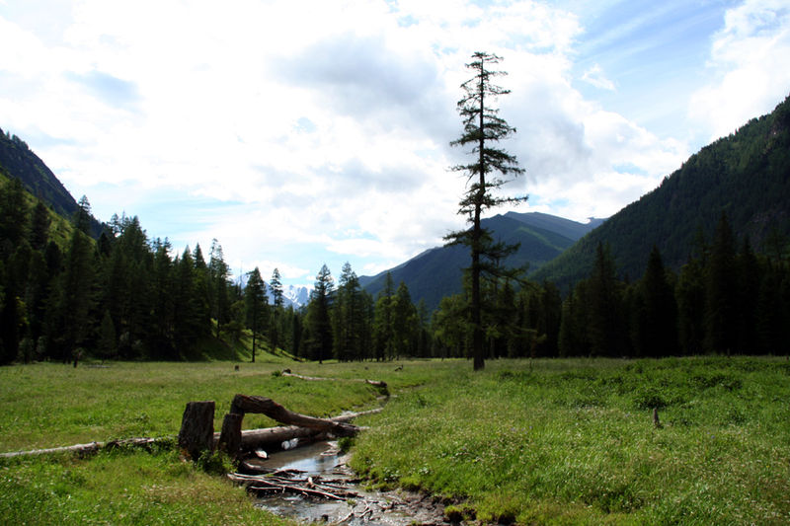
Pobřeží – měla by pokrývat středomořská
vegetace, ta je však nahrazena
křovinami
J, JV – monzunové subtropické a tropické
lesy
- tropické deštné lesy
Přední a Zadní Indie – savany
Polární, horké pouště

Slide 7
Autor | Dobiášová Michaela
Vytvořeno dne | 14.4.2013
Odpilotováno dne | 16.4.2013 | ve třídě | 7.A
Vzdělávací oblast | Člověk a příroda
Vzdělávací obor | Zeměpis
Téma | Asie
Klíčová slova | Podnebí, vegetace

Slide 8
Anotace
Výklad
Práce s mapou

Slide 9
Použité zdroje
http://upload.wikimedia.org/wikipedia/commons/thumb/6/6b/Asia_terrain.jpg/626px-Asia_terrain.jpg
http://upload.wikimedia.org/wikipedia/commons/e/ee/Tundra_coastal_vegetation_Alaska.jpg
http://upload.wikimedia.org/wikipedia/commons/2/2d/Picea_glauca_taiga.jpg
http://upload.wikimedia.org/wikipedia/commons/thumb/0/09/Desert_-_Inner_Mongolia_edit.jpg/800px-Desert_-_Inner_Mongolia_edit.jpg
http://upload.wikimedia.org/wikipedia/commons/thumb/4/4b/2006-07_altaj_steppe.jpg/800px-2006-07_altaj_steppe.jpg
http://upload.wikimedia.org/wikipedia/commons/thumb/9/91/Steppe_of_western_Kazakhstan_in_the_early_spring.jpg/800px-Steppe_of_western_Kazakhstan_in_the_early_spring.jpg

